Slide 1
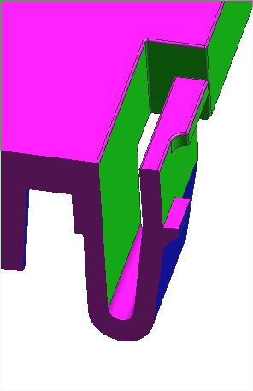
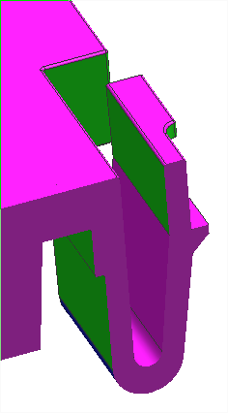
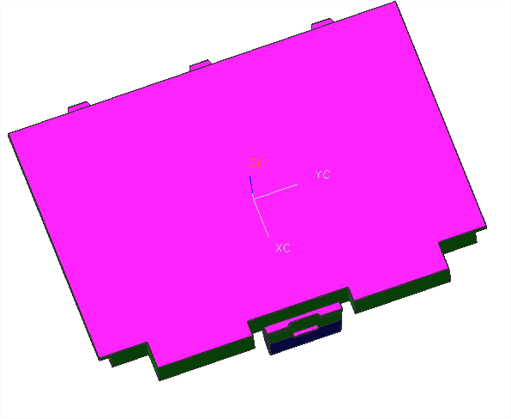
产品结构及其它问题分析
NOV:指示两处,请做出模斜度,建议做1.5度.
客户回复：已改

Slide 2
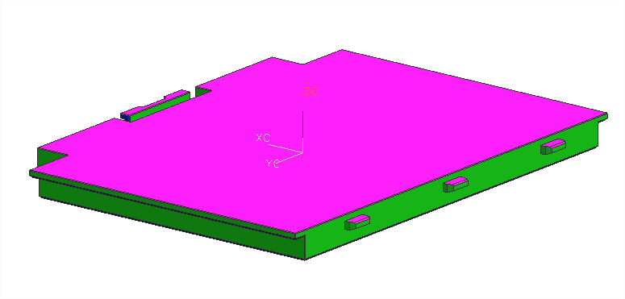
产品结构及其它问题分析
NOV:周圈绿色面,请做脱模斜度.
客户回复：已改

Slide 3
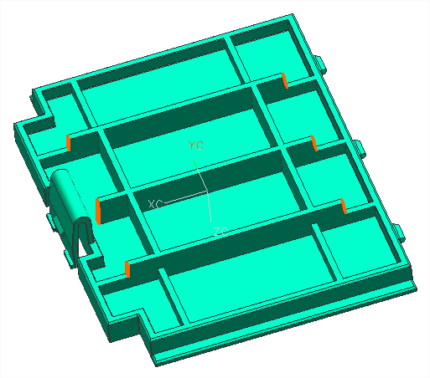
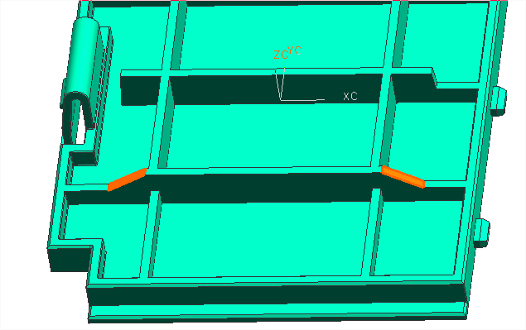
产品结构及其它问题分析
NOV:6处骨位,建议做60度的斜度,
客户回复：已改

Slide 4
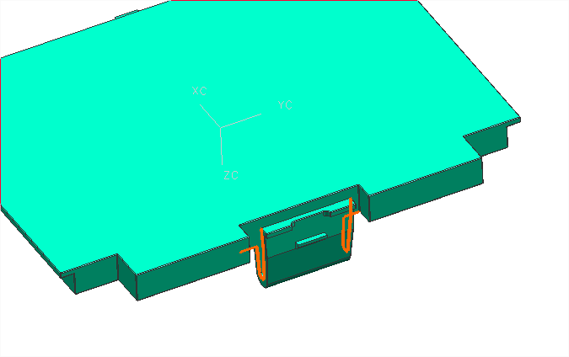
产品结构及其它问题分析
NOV:指示R角取消,避免前模镶件侧面插穿.
客户回复：已改

